Slide 1
Технология анализа текста и извлечения ключевых слов

Slide 2
Основной принцип выбора слов
Алгоритм поиска ключевых слов основан на Законе Ципфа:
Джордж Ципфа установил, что все тексты подчиняются общим закономерностям, и сформулировал в 1946—49 гг. несколько законов, которые нашли применение в технологии поиска информации.

Slide 3
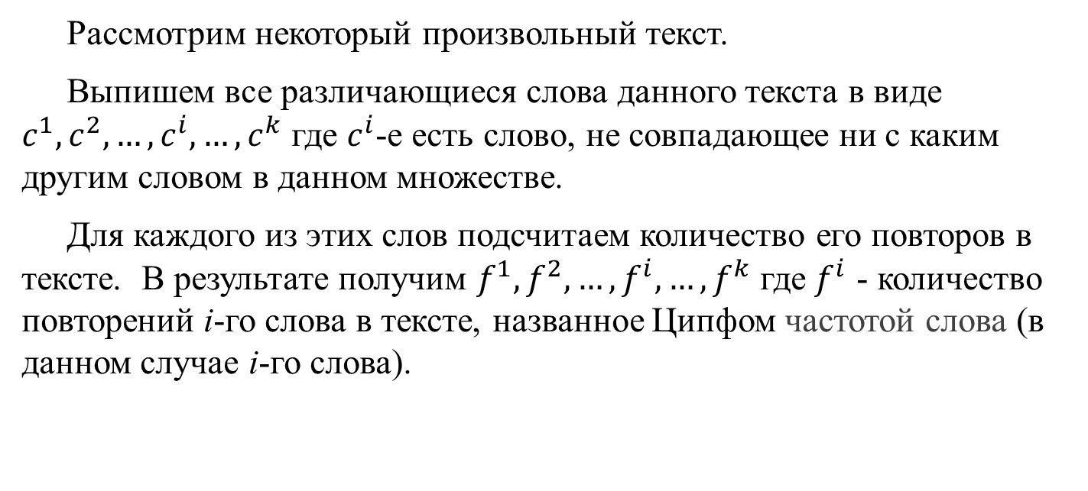
Необходимое для алгоритма
Рассмотрим некоторый произвольный текст.
Выпишем все различающиеся слова данного текста в виде $c^{1}, c^{2},…,c^{i},…,c^{k}$ где $c^{i}$-e есть слово, не совпадающее ни с каким другим словом в данном множестве.
Для каждого из этих слов подсчитаем количество его повторов в тексте. В результате получим $f^{1}, f^{2},…,f^{i},…,f^{k}$где $f^{i}$ - количество повторений i-го слова в тексте, названное Ципфом частотой слова (в данном случае i-го слова).

Slide 4
Выведение алгоритма
Далее, располагая слова в порядке убывания их частот, поставим им в соответствие числа натурального ряда, назвав эти числа рангами слов (R): слову с максимальной частотой присваивается ранг 1, следующему по частоте — ранг 2 и т.д. При этом если несколько разных слов имеют одинаковые частоты, то они объединяются в один блок.
Наконец введем понятие вероятности встречи слова как отношение частоты слова к общему количеству слов в тексте.

Slide 5
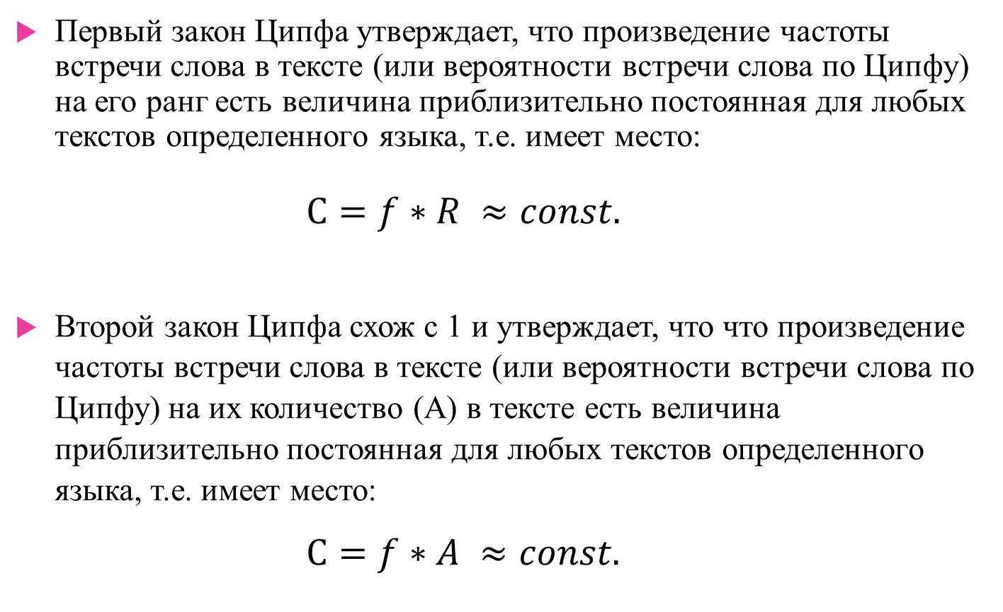
Формулирование законов
Первый закон Ципфа утверждает, что произведение частоты встречи слова в тексте (или вероятности встречи слова по Ципфу) на его ранг есть величина приблизительно постоянная для любых текстов определенного языка, т.е. имеет место:
$$С=f∗R ≈const.$$
Второй закон Ципфа схож с 1 и утверждает, что что произведение частоты встречи слова в тексте (или вероятности встречи слова по Ципфу) на их количество (A) в тексте есть величина приблизительно постоянная для любых текстов определенного языка, т.е. имеет место:
$$С=f∗A ≈const.$$

Slide 6
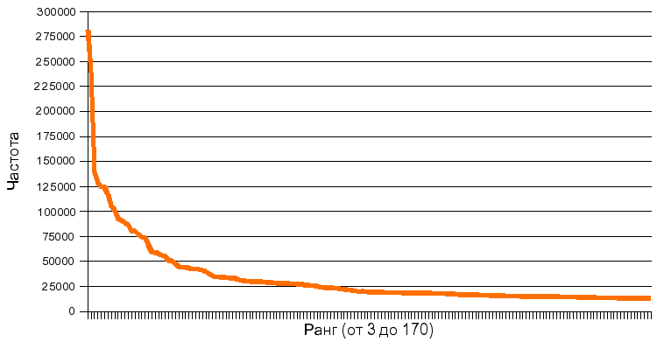
График зависимости частоты слова f от ранга R

Slide 7
Закономерности
Все значимые (ключевые) для текста слова размещаются в средней части графика. При этом часто встречающиеся слова (ранг от 1 до 5), как правило, являются вспомогательными (предлоги, частицы, местоимения и т.д.). Такие слова называются «стоп-словами»; поисковая машина при простом поиске их по умолчанию игнорируют, так как эти слова являются "шумом", помехой, которая затрудняет поиск.
Редко встречающиеся слова (правая часть графика) также не имеют существенного значения при анализе текста.

Slide 8
Область применения
Законы Ципфа используются при создании на поисковых серверах базы данных, в которой хранится индексированная информация; при этом учитывается целый ряд факторов, таких как вес слова, его местоположение в документе, морфологические особенности и др. Они же используются и для оценки релевантности (степени соответствия) документов в процессе поиска. Релевантность изменяется от 0 до 1, в зависимости от того, какое количество слов поискового выражения содержится в найденном документе, а также веса каждого из таких слов.
Уточненные законы Ципфа используются также в алгоритмах автоматического распознавания текста программ-экстракторов, которые осуществляют семантический анализ текстов и извлекают ключевые слова и выражения.

Slide 9
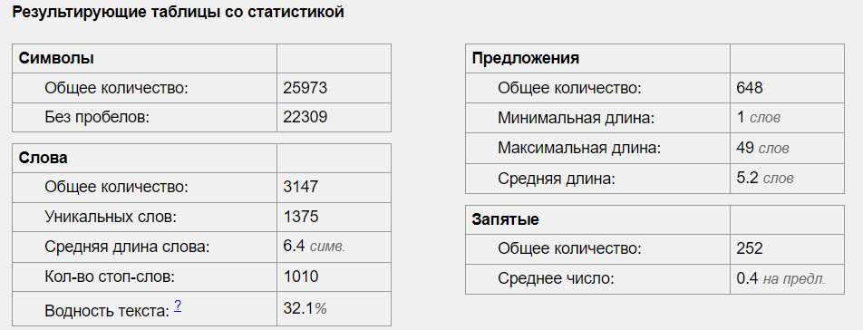
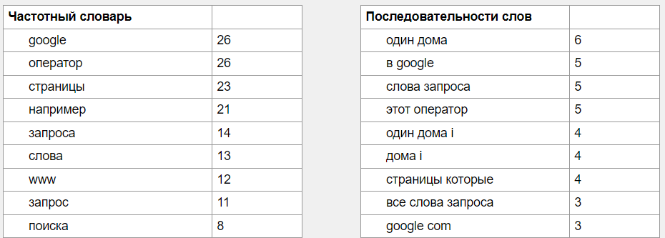
Основная статистика текста

Slide 10
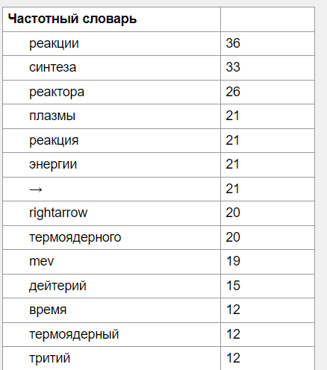
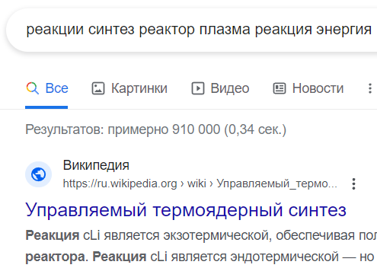
Пример применения

Slide 11
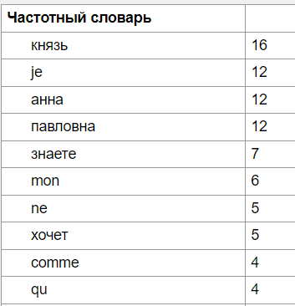
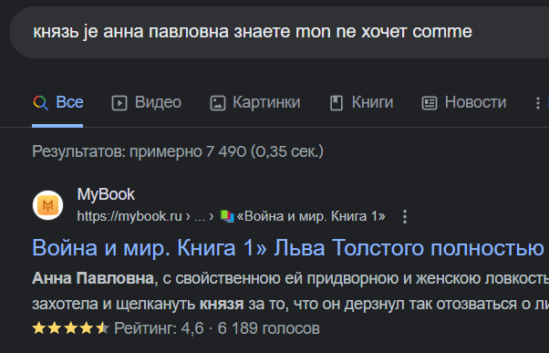
Пример применения

Slide 12
Заключение
Поиск по ключевым словам/фразам, используя метод Ципфа, помогает выделить основные точки опоры текста и по ним найти интересующий материал

Slide 13
Спасибо за внимание!

